Slide 1
Keuzedeel palliatieve zorg mbo
Thema 1 Introductie en werkvelden
Deze PowerPointpresentatie maakt deel uit van een van de thema’s binnen het keuzedeel Palliatieve zorg mbo.
Per thema zijn meerdere onderwijsmaterialen, docentenhandleidingen, leerdoelen en opdrachten opgenomen.
Hieronder vindt u de link naar het thema met onderwijsmaterialen, leerdoelen en opdrachten, waartoe deze PowerPointpresentatie behoort.
Bekijk hier inspirerende onderwijsmaterialen, leerdoelen en opdrachten
© 05-2021 | Creative Commons: BY-NC

Slide 2
‘Heel de mens’
Zingevingsvragen in de palliatieve zorg
Netwerk Palliatieve Zorg Noordwest Veluwe, 12 nov 2014

Slide 3
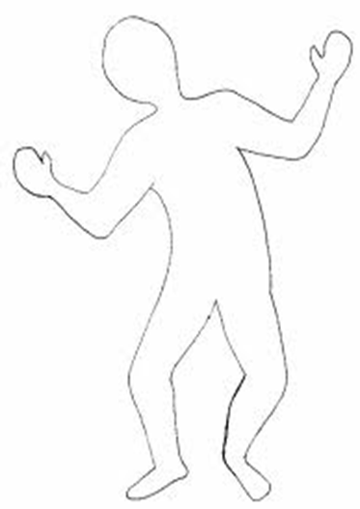
Nieuwsgierig naar onbekende
Innerlijke ruimte
erkenning
Zelfstandig en eigen
Geborgenheid in het vertrouwde
Wat en hoe kun je weten wat er in iemand omgaat, wat er op het spel staat?
Waarnemen (zien, horen, voelen, ruiken, proeven)
Interpretatie
Aandacht, contact, Luisteren, Samenvatten, Doorvragen

Slide 4
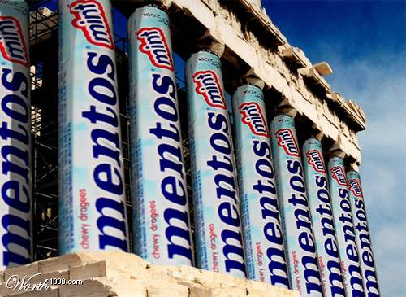

Slide 5
“Mentos model”
glanslaag
kleurlaag
sport sociale rol (in gezin) werk hobby's
vaardigheden kennis ervaringen
behoeften dromen verlangens
geloof waarden
kern

Slide 6
Kern:
Wat voor jou van waarde is, wat jou drijft, motiveert
Wie jij in (het diepst van je) wezen bent
Je authentieke zelf
Ziel, geest
Daar waar je verbonden bent met een groter geheel
God
Spiritualiteit (spirit)
?

Slide 7
Zingeving
Zin: zinvol/zinloos, zin in (genieten)
Betekenis: belangrijk, van waarde
Ieder mens is uniek:
Afhankelijk van de levensvisie/houding (kortom de levensbeschouwing). Al dan niet religieus
Afhankelijk van wie deze mens in wezen is
Niemand kan voor de ander bepalen wat voor hem/haar zinvol of van betekenis is

Slide 8
Zingevingsvragen/Spirituele behoeften
Gezien willen worden in wie jij in het diepst van je wezen bent
Basisbehoefte van iedere mens
Ergens bijhoren (onderdeel zijn van een groep)
Kerk, gezin, fanclub Ajax
Trage vragen
Als dat wat je doet wringt met dat wat voor jou van waarde is
Crisis
Als dat wat je doet en van waarde is wegvalt
Existentiële crisis
Confrontatie met eigen eindigheid (als alles wegvalt)

Slide 9
Hoe herken je dát er wat aan de hand is?
Emoties (boosheid, onredelijkheid, verdriet, machteloosheid, angst voor de toekomst, gevoel van waardeloosheid, irritatie, paniek)
Gedrag (‘s nachts steeds bellen, niets willen, fixatie op ziekzijn, waarom-vragen, behoefte aan informatie, controle uitoefenen, regie in eigen handen willen houden, geen aandacht vragen, rust willen, onrust, piekeren, strijd aangaan)
Vraag om euthanasie/palliatieve sedatie (doodswens)
Somatiseren klachten
Familie (signaleren verandering in emoties/gedrag patiënt)
Aanvoelen

Slide 10
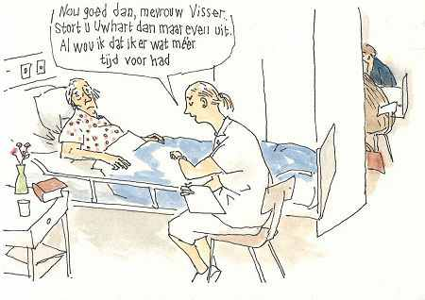

Slide 11
Presentietheorie Andries Baart
Presentie (HOE)
Zijn
Verhaal zoals het is
Aandacht/betrokkenheid
Met lege handen staan
Mens zijn
Oprechte interesse
Om dat wat van betekenis is
Wederkerigheid
Erkennen
Appèl
De ander willen zien
Interventie (WAT)
Doen
Diagnose/probleem zoeken
Vraag achter de vraag
Beoordelen
Oplossen/adviseren
Deskundigheid
Kennis
Vaardigheden
Verantwoordelijkheid
Moeten

Slide 12
Casus
Mevrouw (Rita Mariano) is 67 jaar en verblijft in het ziekenhuis. Ze heeft keelkanker in een vergevorderd stadium. Niet meer operabel.
Mevrouw was een bekende zangeres en heeft veel geld verdiend in haar werkzame leven. Zij heeft altijd met de gedachte geleefd dat met geld alles te koop is.
Mevrouw heeft een pleegdochter. Ze is 10 jaar getrouwd geweest met een kunstschilder. Daarna gescheiden.
Het is moeilijk om met haar te communiceren. Soms reageert ze afwijzend en zelf wat agressief en is ze niet voor rede vatbaar.
Haar pleegdochter komt regelmatig op bezoek, maar ook zij heeft er moeite mee om goed contact met haar moeder te krijgen. Voorheen was dat contact altijd wel goed.
Gesprekken in de richting van mevrouw haar ziek-zijn, wijst ze resoluut af. Ze wil niet over de dood praten.
Mevrouw heeft voor de vierde keer in korte tijd gebeld. Je komt als verzorgende/verpleegkundige binnen, en wilt ( jouw instap in het gesprek) nu wel eens weten wat er de reden van is dat ze zo vaak belt.

Slide 13
Hoe zou je deze mevrouw kunnen helpen met haar situatie onder ogen te zien?
Wat in de casus heeft betrekking op zingeving?
Hoe zou je dit gesprek willen openen en bedenk welke vragen je zou willen stellen om verder op de laag van zingeving en spiritualiteit in te gaan (denk daarbij aan wat je hebt gehoord aan theoretische kennis)

